Slide 1
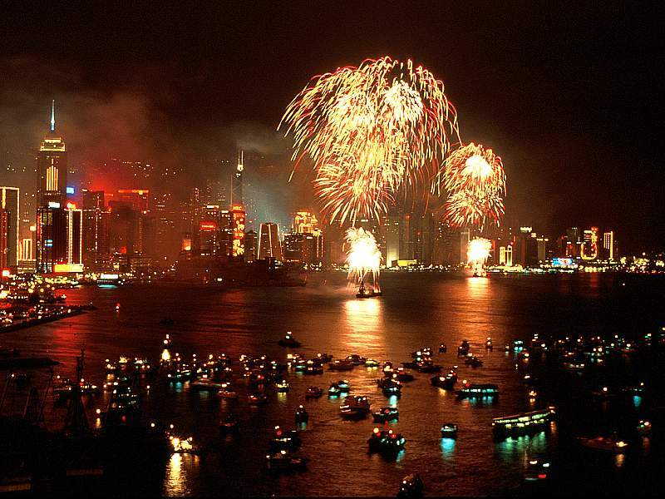
Fim de ano: festeje
Texto de Renato Cardoso

Slide 2

Comece a escrever
2.009
Bem, o quanto mais cedo começarmos a escrever o ano novo e iniciar as festas de final de ano melhor.
Melhor porque já iremos deixando pra trás as inhacas de 2.008.

Slide 3
Comemore
2.009
Fizemos nossa parte, é claro, mas tivemos como “força contrária”, exatamente quem foi eleito para nos ajudar.
Mas deixa prá lá. Fiquemos com a comemoração.

Slide 4
Escreva seus desejos
Vamos nessa. Vamos todos escrever nossos
comentários e promessas para 2009. Eu não vou fazer diferente dos craques que virão por aí.

Slide 5
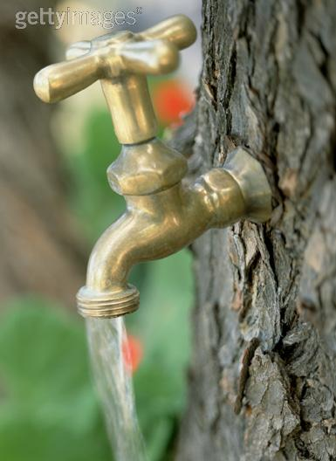
Criatividade
Olha, a palavra de ordem para o ano que vem é criatividade. Tá certo que o brasileiro é mestre nisso, mas não se perde nada abusando nesse detalhe.
O ano vai exigir muito esse exercício.

Slide 6

Planeje
.
Vamos aproveitar os últimos dias do ano para fazer um belo planejamento para 2.009. Planejando e as coisas irão fluir melhor. O ganho de tempo na realização dos projetos será maior

Slide 7
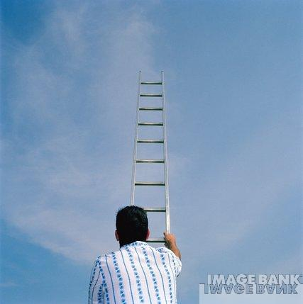
TENHA METAS
Ponha num papel muito claramente o que você pretende conquistar em 2.009.
Seja ambicioso.
Se possível, recorte umas fotos dos bens desejados e cole-os em local bem visível, para que você possa reforçar-se a respeito, em todos os minutos do ano.
Isso sempre deu certo.

Slide 8
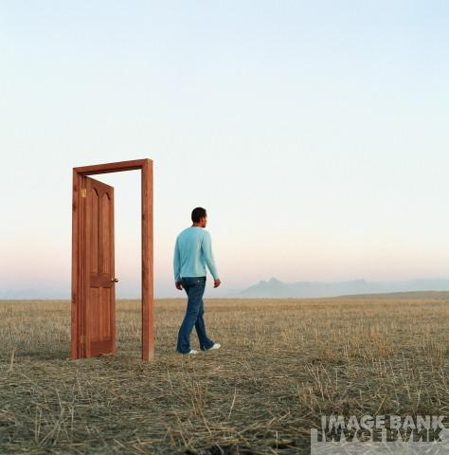
Isso mesmo, abra novas portas de sua vida. Se possível, comece tudo novamente, redirecione-se se as coisas não estão lá essas coisas.
Novas portas representam novas pessoas, novas oportunidades, novo trabalho ... Um recomeço às vezes é a solução.
Mas se avalie antes. Caso as coisas estejam caminhando, siga em frente.
ABRA NOVAS
PORTAS

Slide 9

TRABALHE!
Trabalhe muito. Mas não faça do trabalho o maior sacrifício. Trabalhe muito mas com prazer. Isso só se consegue trabalhando naquilo que gosta. Se não gosta do que faz, repense. Procure atuar naquilo que lhe dá prazer, nem que seja muito diferente daquilo que projetou. E mesmo que já tenha cursado uma faculdade e dela ainda não subtraiu sua realização. Retome. Conheço muito Dr. hoje feliz sendo carpinteiro.

Slide 10
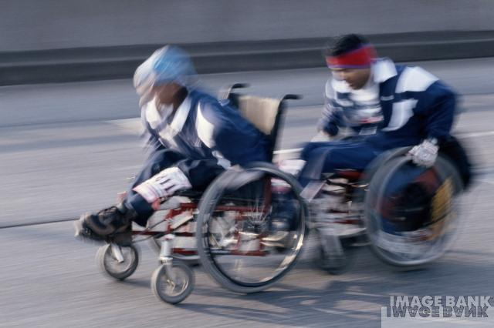
NUNCA DESISTA!
Mire-se em exemplos
de muita perseverança.

Slide 11
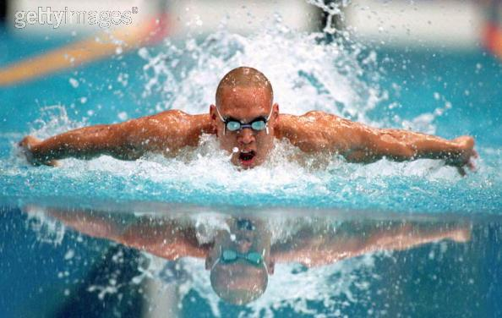
LUTE!
Use toda sua força de vontade.
Toda sua perseverança e certeza de vencer. Faça com que suas horas tenham mais de 60 minutos e os minutos mais de 60 segundos.
Mas não se esqueça de fazer isso com prazer. Os resultados serão ainda melhores.

Slide 12
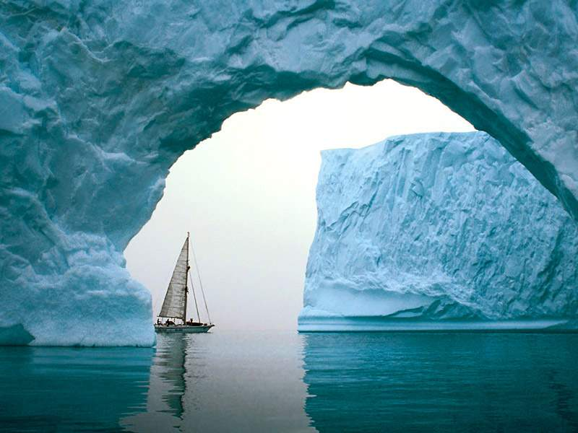
ENCONTRE UM LUGAR
Isso, encontre um lugar, mesmo em imaginação.
É para lá que você deve se dirigir quando quiser pensar nos objetivos traçados.
E também para quando quiser reavaliar o que está acontecendo e quem sabe pode ser lá o local onde deve refazer seu plano de vôo.

Slide 13
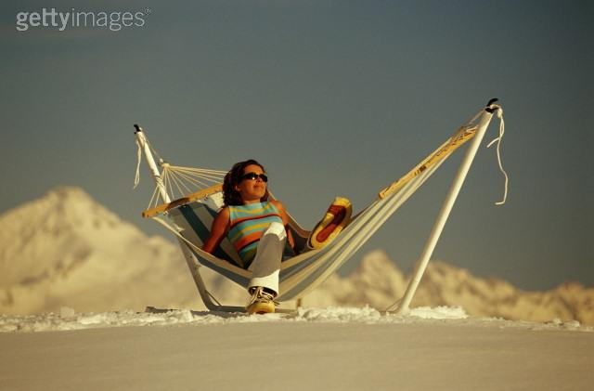
RELAXE!
Isso, dê um tempo a você. Nesse tempo, bem mais calmo, você poderá se iluminar e é aí que pintam grandes e boas idéias. Incorpore as idéias ao seu plano. Faça o seu plano ainda maior e siga em frente.

Slide 14

BRINQUE!
Nem tudo nessa vida é trabalho, é busca por conquistas. O seu tempo é precioso e brincar, descansar, curtir, sorrir com os amigos, afagar uma criança, também são ganhos.

Slide 15
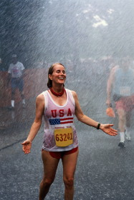
CURTA!
Curta muito sua vida. Tente uma nova experiência. Participe de uma maratona mesmo sabendo que não tem chance de vitória. Ou saia por uma escola de samba no carnaval de rua. Pinte-se de palhaço e alegre uma criança. Isso lhe fará muito bem.

Slide 16

Encante-se com as flores, com os animais, com as crianças. Com as coisas simples e puras. Você estará reativando a simplicidade que pode estar adormecida em você. Isso será ótimo
ENCANTE-SE!

Slide 17

APRENDA!
Aprenda o que ainda não sabe (e muito). Mas também procure ensinar o que sabe. Nas duas situações você estará lucrando.

Slide 18

Isto é muito importante. Jogue fora os ranços, as mágoas. Escreva-os numa folha de papel e literalmente jogue-os no lixo. Se possível, num rio sujo, mas sem olhar pra trás.
DESCARTE!

Slide 19

SONHE!
Sonhe sempre, sonhe muito. Sem eles, a vida é nada.
Sonhe com novos dias, conquistas, amor, viagens, cura, perdão, ano bom. Nunca deixe de sonhar.

Slide 20

BUSQUE!
Isso, busque nessa longa caminhada de um novo ano, com muito afinco, todos os seus anseios, os seus desejos.
Não se perca no caminho. Mas caso ocorra, recomponha-se, comece de novo e continue buscando suas realizações.

Slide 21
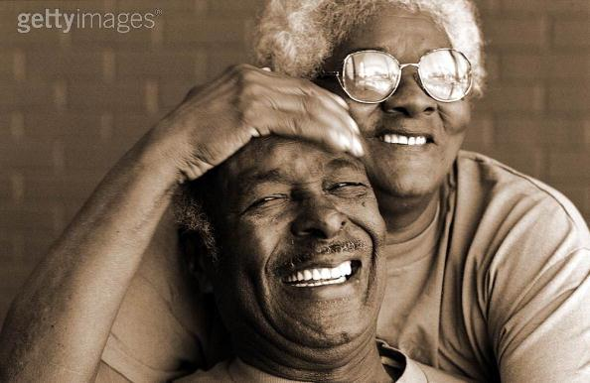
AME!
Isso sim. Ame muito. Ame muitas pessoas. Ame os seus com toda força de seu coração. Não deixe nunca de pronunciar “eu te amo”.
Essas três palavras mágicas, são o remédio para quem fala e para quem ouve. Elas provocam a integração, a união, a sinergia no caminho do bem.

Slide 22

ORE!
Ore com muita fé, Por você, pelos seus, pelos próximos, distantes, por todos.
Ore por um mundo melhor. Ore pelo nosso mundo.
Faça com que todos entendam que o “nosso mundo”, criado por Deus e por Ele conduzido, está no ar que respiramos, no sol que nos ilumina, no verde, no sorriso de uma criança.
Ore para que seus anseios se realizem. Mas que os sonhos dos demais também.
E que sejam atendidos primeiro, aqueles que mais precisarem.

Slide 23

SEJA FELIZ
Em 2009 e nos próximos anos de sua vida. Você será feliz e seus desejos se realizarão.

Slide 24
Amém
Estamos todos mentalizando para que os desejos dos que virem esta apresentação sejam colocados num grande cesto chamado “realizações de um ano feliz”. Entre nessa onda.
Encaminhe, aumentemos a sinergia.

Slide 25
Feliz 2.009!
SUCESSO!!!

Slide 26
Texto e apresentação por Renato Cardoso

Slide 27
www.vivendobauru.com.br

